Slide 1
স্বাগতম

Slide 2
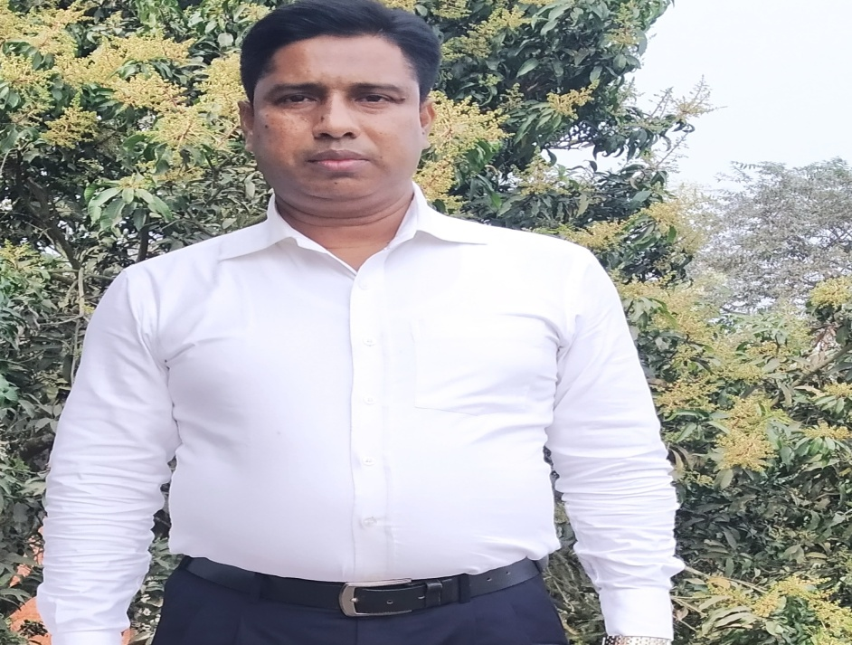
পরিচিতি
আজকের বিষয়-
শ্রেনীঃ একাদশ/দ্বাদশ, পত্র-দ্বিতীয়,
বিষয়-ইতিহাস, অধ্যায়-পঞ্চম,
আধুনিক বিশ্বের ইতিহাস, কোড-৩০৫,
হিটলার ও মুসোলিনির উত্থান এবং দ্বিতীয় বিশ্বযুদ্ধ, (একাদশ-দ্বাদশ শ্রেণি),
সময়-বেলা ১১ থেকে ১১.৩০টা,
শনিবার, টপিক-হিটলারের উত্থান।
মোঃ জাহিদুল ইসলাম
সহকারী অধ্যাপক, ইতিহাস বিভাগ,
পল্লবী ডিগ্রি কলেজ,
প্লট#১/১, রোড#৫, সেকশন#৮,
দুয়ারীপাড়া, রুপনগর, ঢাকা-১২১৬।
মোবাইল-০১৫৫২৪৬০৬৯৫।
jahid01081971@gmail.com

Slide 3
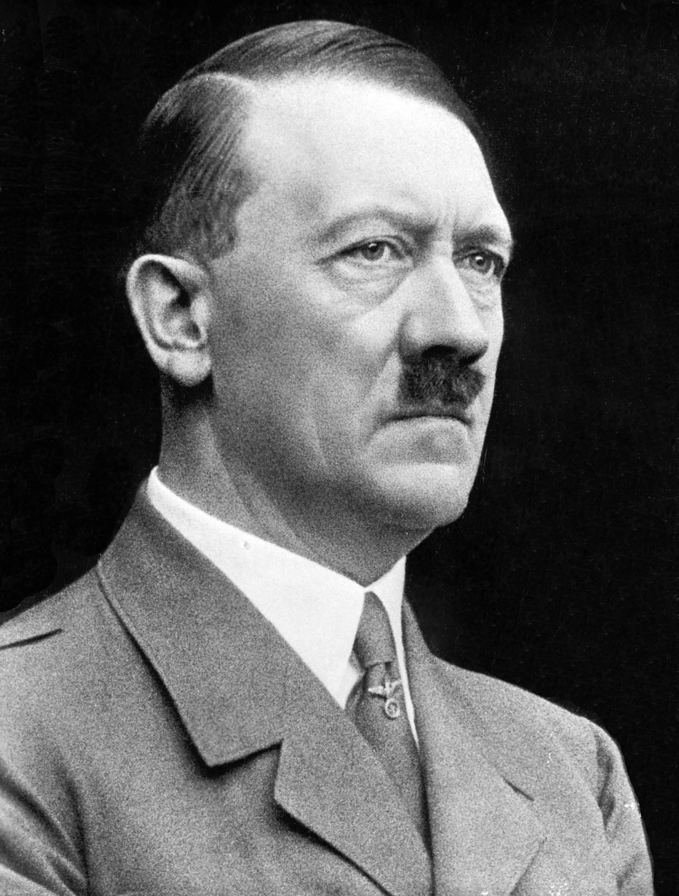
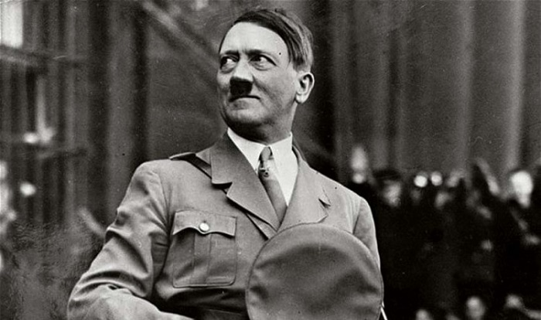
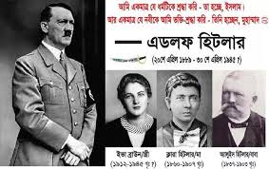
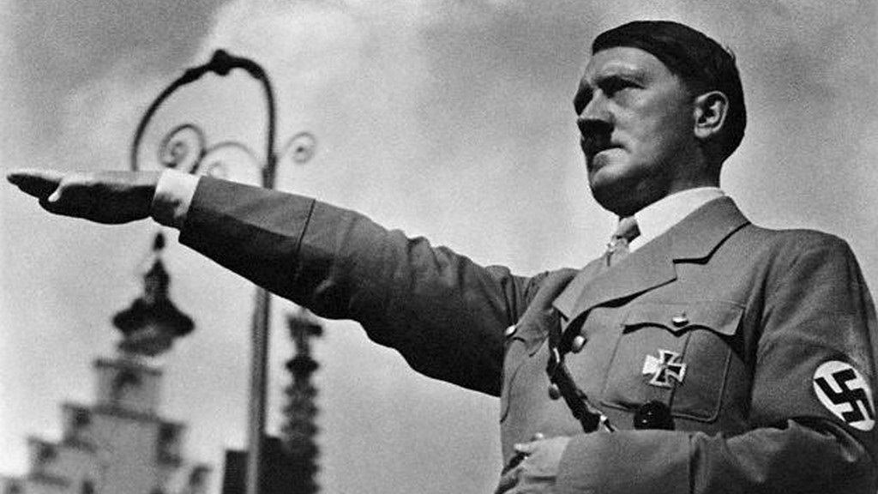
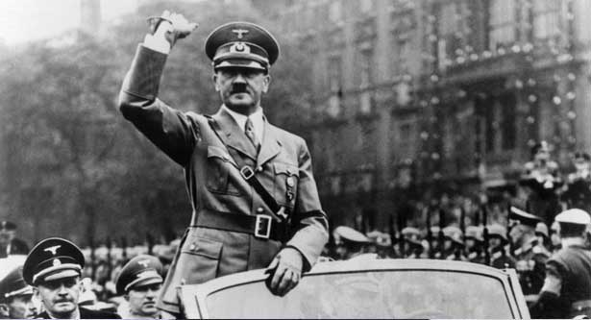
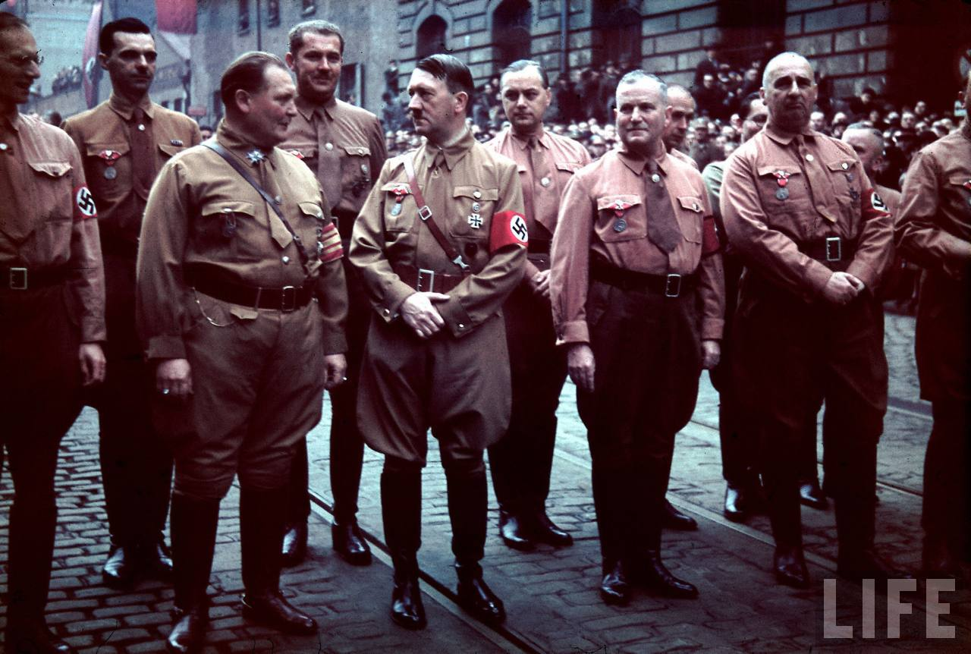
আমরা কিছু ছবি লক্ষ্য করি

Slide 4
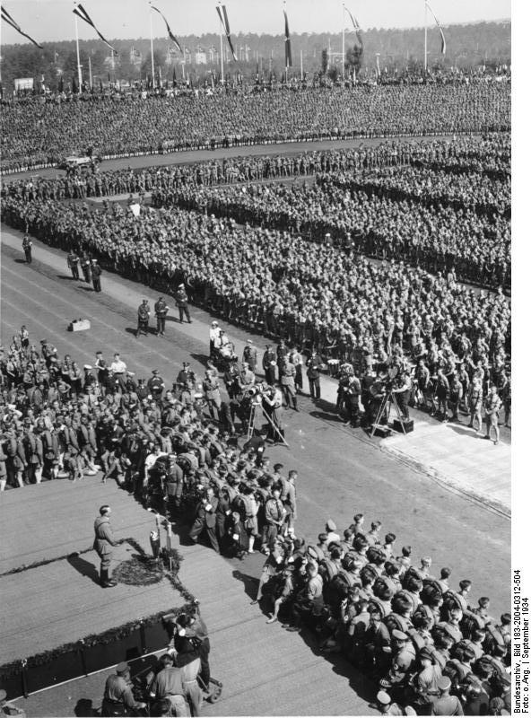

Slide 5
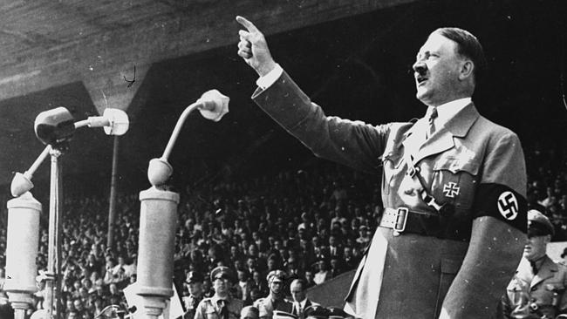
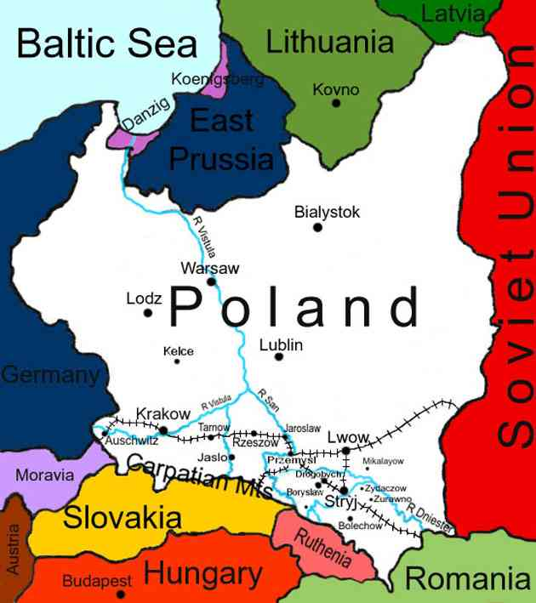
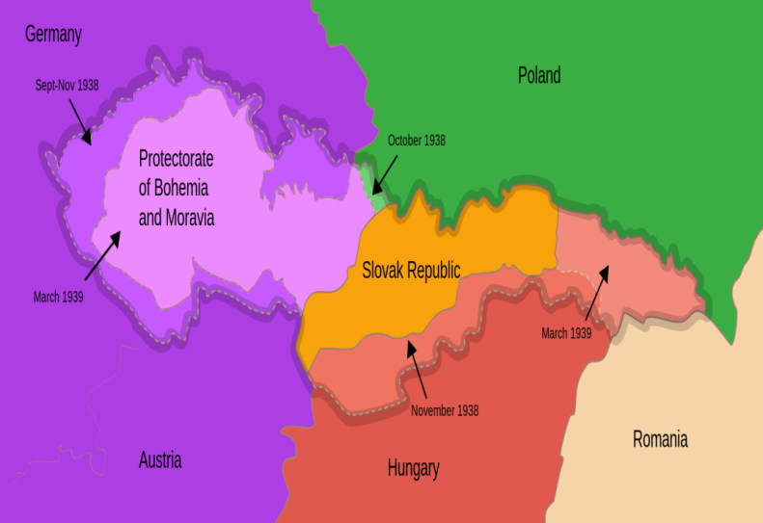
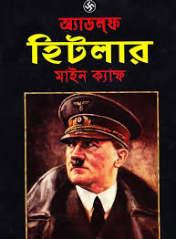
আমরা কিছু ছবি লক্ষ্য করি

Slide 6
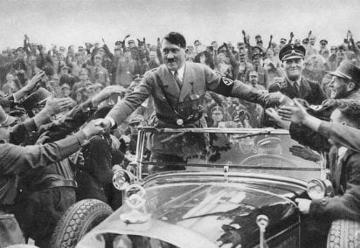
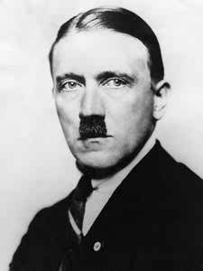
আলোচ্য বিষয়
হিটলারের উত্থান

Slide 7
শিখন ফল
এই পাঠ শেষে শিক্ষার্থীরা---
১। হিটলারের পরিচয় বলতে পারবে-
২। হিটলারের মতাদর্শ বর্ণনা করতে পারবে-
৩। হিটলারের ক্ষমতারোহণ সম্পর্কে লিখতে পারবে-
4। হিটলারের উত্থানের পটভূমি বিশ্লেষণ করতে পারবে-
৫। হিটলারের কর্মকান্ড ব্যাখ্যা করতে পারবে-
৬। হিটলারের শেষ পরিণতি সম্পর্কে বর্ণনা করতে পারবে।

Slide 8
ঐতিহাসিক প্রেক্ষাপট
আডলফ হিটলার জার্মান ভাষায়: Adolf Hitler আডল্‌ফ্‌ হিট্‌লা) (২০শে এপ্রিল, ১৮৮৯ - ৩০শে এপ্রিল, ১৯৪৫) অস্ট্রীয় বংশোদ্ভূত জার্মান রাজনীতিবিদ যিনি ন্যাশনাল সোশ্যালিস্ট জার্মান ওয়ার্কার্স পার্টির নেতৃত্ব দিয়েছিলেন। হিটলার ১৯৩৩ থেকে ১৯৪৫ সাল পর্যন্ত জার্মানির চ্যান্সেলর এবং ১৯৩৪ থেকে ১৯৪৫ সাল পর্যন্ত সে দেশের ফিউরার ছিলেন।
হিটলার প্রথম বিশ্বযুদ্ধে সৈনিক হিসেবে যোগ দিয়েছিলেন। পরবর্তীকালে ভাইমার প্রজাতন্ত্রে নাৎসি পার্টির নেতৃত্ব লাভ করেন। অভ্যুত্থান করতে গিয়ে ব্যর্থ হয়েছিলেন যে কারণে তাকে জেল খাটতে হয়েছিল। জেল থেকে ছাড়া পেয়ে মোহনীয় বক্তৃতার মাধ্যমে জাতীয়তাবাদ, ইহুদি বিদ্বেষ ও সমাজতন্ত্র বিরোধিতা ছড়াতে থাকেন। এভাবেই এক সময় জনপ্রিয় নেতায় পরিণত হন। নাৎসিরা তাদের বিরোধী পক্ষের অনেককেই হত্যা করেছিল, রাষ্ট্রের অর্থনীতিকে ঢেলে সাজিয়েছিল, সামরিক বাহিনীকে নতুন নতুন সব অস্ত্রশস্ত্রে সজ্জিত করেছিল এবং সর্বোপরি একটি সমগ্রতাবাদী ও ফ্যাসিবাদী একনায়কত্ব প্রতিষ্ঠা করেছিল। হিটলার এমন একটি বৈদেশিক নীতি গ্রহণ করেন যাতে সকল "লেবেনস্রাউম" (জীবন্ত অঞ্চল) দখল করে নেয়ার কথা বলা হয়। ১৯৩৯ সালে জার্মানরা পোল্যান্ড অধিকার করে এবং ফলশ্রুতিতে ব্রিটেন ও ফ্রান্স জার্মানির বিরুদ্ধে যুদ্ধ ঘোষণা করে। এভাবেই দ্বিতীয় বিশ্বযুদ্ধ শুরু হয়।

Slide 9
হিটলারের জন্ম ও বাল্যকাল
এডলফ হিটলারকে চিনেন না,আশা করি এমন কোন ডিফেন্স লাভার নেই। অনেকের চোখে তিনি হিরো,আবার অনেকের চোখে তিনি ভিলেন। জার্মান নাৎসিবাদের জনক এডলফ হিটলারের জন্ম ১৮৮৯ সালের ২০ এপ্রিল অষ্ট্রিয়ার ভিয়েনায়। তার বাবার নাম ছিল Alois ও মায়ের নাম ছিল Klaaraa. বাবা একটি সরকারি প্রতিষ্ঠানে সামান্য চাকরি করত। ছেলেবেলা থেকেই হিটলার ছিলেন একগুঁয়ে, জেদি আর রগচটা। সামান্য ব্যাপারেই রেগে উঠতেন। অকারণে শিক্ষকদের সঙ্গে তর্ক করতেন। একটা বেসরকারি স্কুলে ভর্তি হলেন। কিন্তু কয়েক মাস পর অর্থের অভাবে স্কুল ছেড়ে দিলেন। ১৯০৩ সালে বাবা মারা যান। বাবার রেখে যাওয়া পেনশন ও সঞ্চয়ের অর্থ দিয়েই তাদের সংসার কোন মতে চলতে থাকে। অনেক ভোগান্তির পর ১৯০৭ সালে মাতাও মারা যান। হিটলার নিঃস্ব হয়ে পড়েন। মা মারা গেলে সংসারের সব বন্ধন ছিন্ন হয়ে গেল। ভাগ্য অন্বেষণে বেরিয়ে পড়লেন হিটলার।
হিটলার ভিয়েনাতে চলে এলেন। ভিয়েনাতে এসে তিনি প্রথমে মজুরের কাজ করতেন। কখনো মাল বইতেন। এরপর রং বিক্রি করতে আরম্ভ করলেন। ভিয়েনাতে থাকার সময়েই তার মনের মধ্যে প্রথম জেগে ওঠে ইহুদি বিদ্বেষ। তখন জার্মানির অধিকাংশ কলকারখানা, সংবাদপত্রের মালিক ছিল ইহুদিরা। তবে তার মনে কেন ইহুদি বিদ্বেষ সৃষ্টি হয় তা নিয়ে অনেক মতভেদ রয়েছে। দেশের অর্থনীতির অনেকখানিই তারা নিয়ন্ত্রণ করত। হিটলার কিছুতেই মানতে পারছিলেন না, জার্মান দেশে বসে ইহুদিরা জার্মানদের উপরে প্রভুত্ব করবে। এডলফ হিটলার আক্ষেপ করে বলেছিলেন- "ইহুদীরা বেইমান জাতি, এদের কখনও বিশ্বাস করতে নাই, একদিন বিশ্ববাসী বুঝবে ওদের (ইহুদিদের) সম্পর্কে আমার সিদ্ধান্ত সঠিক ছিল কিনা"। ১৯১২ সালে তিনি ভিয়েনা ছেড়ে এলেন মিউনিখে।
১৯১৪ সালে শুরু হলো প্রথম বিশ্বযুদ্ধ। হিটলার সৈনিক হিসেবে যুদ্ধে যোগ দিলেন। এই যুদ্ধে সাহস ও বীরত্বের পরিচয় দিলেও কোনো পদোন্নতি হয়নি। যুদ্ধ শেষ হলো। হিটলার দল গঠন, পরবর্তীকালে এই দলকেই বলা হতো নাৎসি পার্টি। ১৯২০ সালের ২৪ ফেব্রুয়ারি প্রথম নাৎসি দলের সভা ডাকা হলো। এতেই হিটলার প্রকাশ করলেন তার পঁচিশ দফা দাবি। এরপর হিটলার প্রকাশ করলেন স্বস্তিকা চিহ্নযুক্ত দলের পতাকা। ক্রমশই নাৎসি দলের জনপ্রিয়তা বাড়তে থাকে। তাদের শ্লোগান ছিল ‘এক জাতি, এক রাষ্ট্র এবং একজন ফুয়েয়ার। উক্ত ভাবাদর্শের প্রধান ব্যাক্তি তিনিই, সে রাষ্ট্রের তিনিই ফুয়েয়ার।

Slide 10
হিটলারের ক্ষমতা দখল
হিটলারের পরিকল্পিত এক রাজনৈতিক ষড়যন্ত্র ব্যর্থ হলো। পুলিশের হাতে ধরা পড়লেন। তাকে এক বছরের জন্য ল্যান্ডসবার্গের পুরনো দুর্গে বন্দি করে রাখা হলো। সেখানেই তিনি তার ১৯২৪ সালে আত্মজীবনী (Mein Kampf) লেখেন।
১৯৩৩ সালে হিটলার ক্ষমতায় আসার পর থেকেই জার্মানির হৃৎ গৌরব পুনরুদ্ধার করার সংকল্প গ্রহণ করেন এবং তিনি একে একে ভার্সাই চুক্তির শর্তগুলো মানতে অস্বীকার করে নিজের শক্তি ক্ষমতা বিস্তারে মনোযোগী হয়ে ওঠেন। ১৯৩৪ সালে হিটলার রাষ্ট্রপতির পরিবর্তে নিজেকে জার্মানির ফুয়েরার হিসেবে ঘোষণা করেন এবং অল্প দিনের মধ্যে নিজেকে দেশের অবিসংবাদিত নেতা হিসেবে প্রতিষ্ঠিত করলেন। তার এই সাফল্যের মূলে ছিল জনগণকে উদ্দীপিত করার ক্ষমতা।
হিটলার দেশের প্রান্তে প্রান্তে ঘুরে ঘুরে জনগণের কাছে বলতেন ভয়াবহ বেকারত্বের কথা, দারিদ্র্যের কথা, নানা অভাব-অভিযোগের কথা। হিটলার তার সমস্ত ক্ষমতা নিয়োগ করলেন দেশের সামরিক শক্তি বৃদ্ধিতে। তার সহযোগী হলেন কয়েকজন সুদক্ষ সেনানায়ক এবং প্রচারবিদ। দেশের বিভিন্ন সীমান্ত প্রদেশে বিশাল সৈন্য সমাবেশ করলেন।

Slide 11
হিটলার কিভাবে জনগণকে তাঁর বক্তব্যের মাধ্যমে আকৃষ্ট করতেন তা এই ভিডিও দেখলেই বুঝা যায়…

Slide 12
হিটলারের অবস্থান
হিটলার
জন্ম-১৮৮৯ সালের ২০ এপ্রিল।
জন্মস্থান- অস্ট্রিয়ার ব্রাউনাউ গ্রামে।
১৩ বছর বয়সে চিত্রশিল্পী হতে ভিয়েনায় আগমন।
ইহুদি ও সাম্যবাদ বিরোধী মনোভাব।
যুদ্ধে আহত হন, পুরষ্কার স্বরূপ ল্যন্সকর্পোরাল উপাধি।
১৯১৪ সালে জার্মান সৈনিক হিসাবে ১ম বিশ্বযুদ্ধে যোগদান।
১৯১৩ সালে জার্মানীতে গমন।

Slide 13
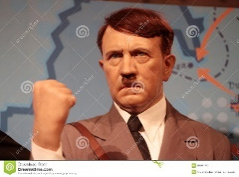
হিটলারের রাজনৈতিক অবস্থা
১৯১৯ সালে জার্মান শ্রমিক পার্টিতে যোগদান(DAP)।
ঐক্যবদ্ধ জার্মান জাতি গঠনের ঘোষনা, বাদামী রঙ এর দলীয় পোষাক নির্ধারণ।
ভার্সাই সন্ধি জার্মানীর জন্য অপমানজনক ঘোষনা।
সমাজতন্ত্রবিরোধী প্রোপাগান্ডা প্রচার।
১৯২০ সালে পার্টির “নাৎসী” নামকরণ
SS নামে ব্যক্তিগত রক্ষিবাহিনী গঠন
তাঁর বিশ্বস্ত কর্মী ছিল গোয়েরিং, হেস, রোজেনবুর্গ, বোয়েম, গোয়েবলস প্রমুখ।
পিপলস অবজার্ভার নামে দলীয় পত্রিকা প্রকাশ
১৯২১ সালে ঝটিকা বা SA বাহিনী গঠন।

Slide 14
হিটলারের একক ক্ষমতা প্রতিষ্ঠিত
1923সালে ক্ষমতা দখলে ব্যর্থ হয়ে ৫ বছরের জেল জীবন।
অন্য দিকে এক জার্মানী,এক জাতি(আর্য), উদ্দীপ্ত জার্মানীর বর্ণনা স্থান পায়।
১৯২৪ সালে জেল থেকে মুক্তি পেয়ে জার্মানীর জনপ্রিয় নেতায় পরিণত হন।
হিটলারের সফল প্রচারের কারনে নভেম্বর, ১৯৩২ সালের নির্বাচনে নাৎসী পার্টি একক সংখ্খ্যাগরিষ্টতা অর্জন।
১৯৩৩ সালে রাইখস্ট্যাগে আগুন লাগানোর অপবাদ দিয়ে একরাতে সমাজতন্ত্রীদের নির্মূল করেন।
জেলে বসেই আত্মজীবনী Mein Kempf রচনা করেন যেখানে ভার্সাই সন্ধির ত্রুটি, ইহুদী বিদ্বেষ, সমাজতন্ত্র বিরোধীতা স্থান পায়।
৩০ জানু,১৯৩৩ প্রেসিডেন্ট হিন্ডেনবুর্গ কতৃক হিটলার জার্মানীর চ্যান্সেলর নিযুক্ত হন।
Mein Kempf নাৎসি দলের বাইবেলে পরিণত হয়। তরুণসমাজ একে পাঠ্যপুস্তক মনে করতেন।

Slide 15
হিটলারের ক্ষমতার চরম শিখরে আরোহণ
হিটলার
১৯৩৩ সালে রাইখস্ট্যাগে আগুন লাগায় Enabling Act এর মাধ্যমে নাজি পার্টি বাদে সকল দল বিলুপ্ত ঘোষনা।
১৯৩৩ সালেই New Order এর মাধ্যমে প্রথম বিশ্বযুদ্ধের সকল চুক্তি বাতিল করেন।
ইতালি, জাপানের সাথে অক্ষশক্তি গঠন, ১৯৩৯ সালে ১লা সেপ্টেম্বর পোলান্ড আক্রমণ করলে ২য় বিশ্বযুদ্ধ শুরু হয়।
১৯৪১ সালে চুক্তি ভঙ্গ
করে সোভিয়েত আক্রমণ, চতুর্দিক দিয়ে জার্মানী আক্রান্ত হলে ৩০ শে এপ্রিল ১৯৪৫ বান্ধবী ইভা ব্রাউনসহ আত্মহত্যা করেন।
শাসনের প্রথম ৬ বছরেই জার্মানী সকল প্রকার মন্দা কাঁটিয়ে উঠে, ফলে জনপ্রিয়তা আরো বৃদ্ধি পায়।
প্রেসিডেন্ট হিনডেনবুর্গ এর মৃত্যুর পর প্রেসিডেন্ট এবং চ্যান্সেলর পদ একত্রিত করে নিজেকে ফুয়েরার ঘোষনা করেন।
জার্মানীর সীমানা বৃদ্ধির জন্য পূর্ব ইউরোপের দিকে নজর দিয়ে চেকোশ্লাভাকিয়া দখল করে নেন,১৯৩৯ সালে সোভিয়েত ইউনিয়নের সাথে অনাক্রমণ চুক্তি স্বাক্ষর করেন।

Slide 16
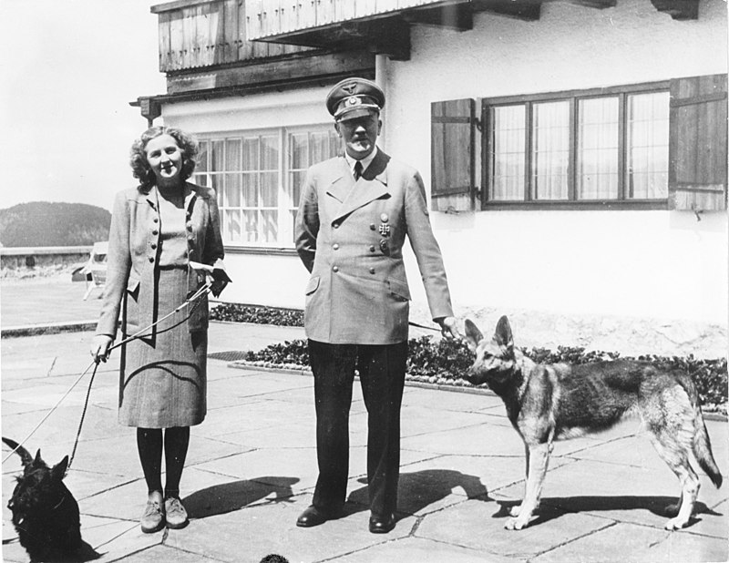
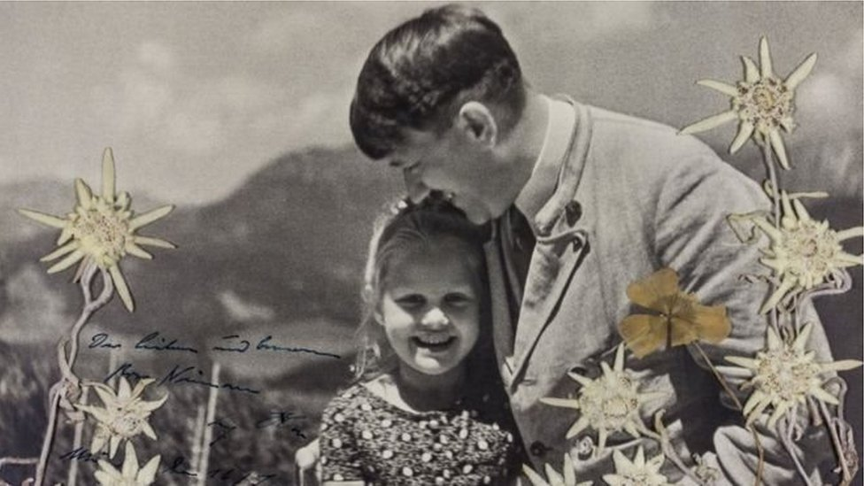
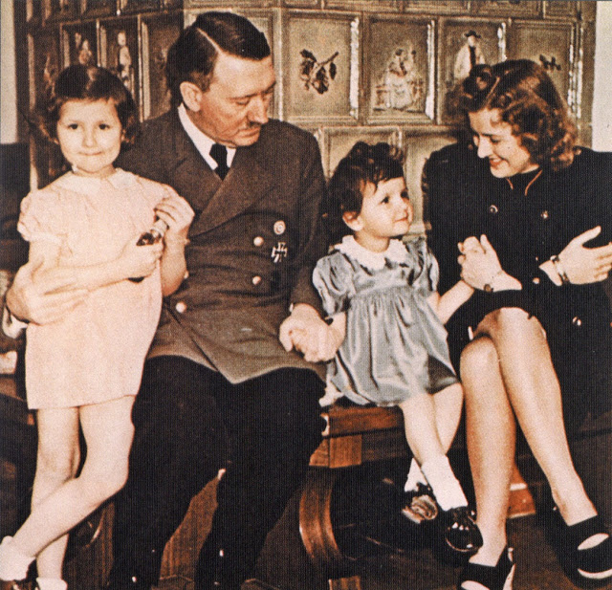
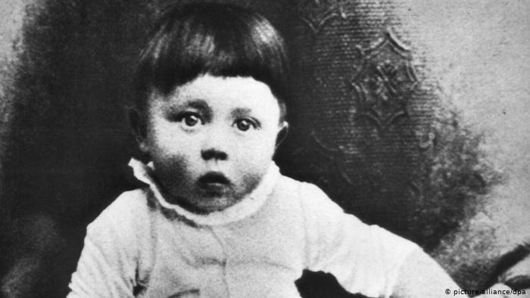
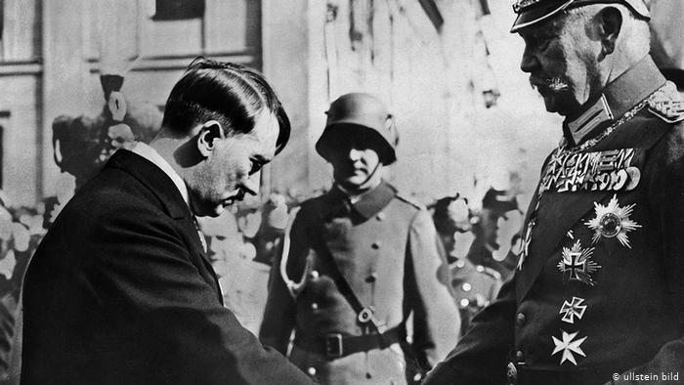
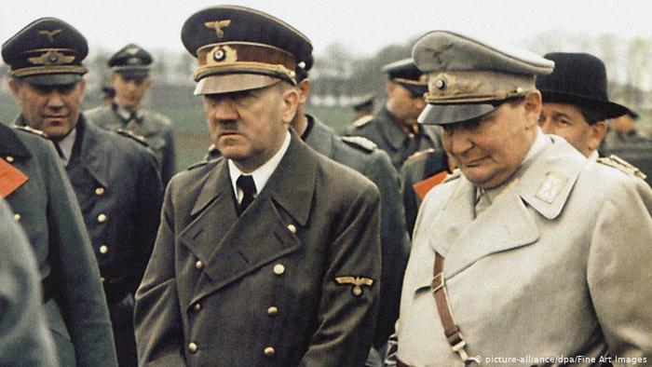
শিশু অ্যাডলফ হিটলার (১৮৯০) ‘‘পরিবারের অন্য সবার চেয়ে সে ব্যতিক্রম ছিল৷’’ – মা ক্লারা হিটলারকে উদ্বৃত করে অ্যাডলফ হিটলার সম্পর্কে এ কথা জানিয়েছিলেন তার ছোটবেলার বন্ধু অগুস্ট ক্যুবিসেক।
অ্যাডলফ হিটলার এবং হ্যারমান গ্যোরিং, ১৯৪৪ ‘‘আমি জানি, যুদ্ধে আমরা পরাজিত হয়েছি৷ তাদের শ্রেষ্ঠত্ব পরিষ্কার। আমি এখন আমার মাথায় গুলি করতে চাই। [কিন্তু] আমরা আত্মসমর্পন করি না। কখনো না। আমরা হারতে পারি। কিন্তু নিজেদের সঙ্গে একটা দুনিয়া নিয়ে যাবো৷’’ ১৯৪৪ সালের ডিসেম্বরের শেষে অ্যাডজুট্যান্ট নিকোলাউস ফন বেলো-কে। বলেছিলেন হিটলার।

Slide 17
হিটলারের ২য় বিশ্বযুদ্ধ শুরু
দ্বিতীয় বিশ্বযুদ্ধ মানবসভ্যতার ইতিহাসে এ যাবৎকাল পর্যন্ত সংঘটিত সর্ববৃহৎ এবং সবচেয়ে ভয়াবহ যুদ্ধ। ১৯৩৯ সালের ১ সেপ্টেম্বর জার্মানি পোল্যান্ড আক্রমণ করে এবং তার ফলশ্রুতিতে ফ্রান্স ও যুক্তরাজ্য জার্মানির বিরুদ্ধে যুদ্ধ ঘোষণা করে। দ্বিতীয় ঘটনাটিকে দ্বিতীয় বিশ্বযুদ্ধের সূচনা বলে গণ্য করা হয়।
১৯৩৯ থেকে ১৯৪১ পর্যন্ত একনাগাড়ে বেশ কয়েকটি যুদ্ধ অভিযান পরিচালনা আর চুক্তি সম্পাদনার মাধ্যমে জার্মানি ইতালির সাথে একটি মিত্রজোট গঠন করে এবং ইউরোপ মহাদেশের অধিকাংশ অঞ্চল নিজের দখলে বা নিয়ন্ত্রণে আনতে সমর্থ হয়।
দ্বিতীয় বিশ্বযুদ্ধে দুইটি জোট
মিত্র শক্তি-ইংল্যান্ড, ফ্রান্স, রাশিয়া এবং আমেরিকা +
অক্ষশক্তি-জার্মানী, ইতালি এবং জাপান +
অধিকাংশ যুদ্ধেই পরাজিত পক্ষের আত্মসমর্পণ বা নিঃশেষিত হয়ে যাবার দিনটিকে 'বিজয় দিবস' ঘোষণা করে বিজয়ী পক্ষ। ঐ একটি দিনকে তারা প্রতি বছর উদযাপন করে থাকে। কিন্তু দ্বিতীয় বিশ্বযুদ্ধ এক্ষেত্রে ব্যতিক্রম ছিল। মিত্রশক্তির বিজয় এসেছে দুটি ধাপে। তাই দুটি আলাদা দিনকে তারা বিজয় দিবস হিসেবে উদযাপন করে। একটি হলো V-E Day বা ‘ভিক্টোরি ইন ইউরোপ দিবস’ ৮ মে, ১৯৪৫ এবং অপরটি হলো V-J Day বা ‘ভিক্টোরি ওভার জাপান দিবস’ ২ সেপ্টেম্বর ১৯৪৫।

Slide 18
জার্মানির পরাজয় ও হিটলারের শেষ জীবন
দ্বিতীয় বিশ্বযুদ্ধ জার্মানির শক্তি প্রদর্শনের যুদ্ধ হলেও শেষ পর্যন্ত জয় হয়েছিল মানবতার। জার্মানিকে আরো একবার শোচনীয় পরাজয়ের গ্লানি বরণ করতে হলো। এই গ্লানি জার্মান নাৎসিবাদের কারণেই ঘটেছিল। উগ্রবাদী হিটলারের কাছে এই পরাজয়ের বেদনা অসহনীয় ছিল। জীবনের শেষ দিন গুলোতে জার্মান নেতা হিটলার বার্লিনেই ছিলেন। সেখান থেকে তার পালিয়ে যাওয়ার মত কাপুরুষ হিটলার নয় এবং মিত্রবাহিনীর কাছে অন্তত আত্মসমর্পণ করবেন না। এক্ষেত্রে আত্মহননই হয় তার জীবনের শেষ ইচ্ছা এবং এক গৌরবময় পরিনতি। ১৯৪৫ খ্রিষ্টাব্দে ইভা ব্রাউনকে বিয়ে করেন। বিয়ের পর ২৪ ঘণ্টা পার হওয়ার আগেই তিনি ফিউরার বাংকারে সস্ত্রীক আত্মহত্যা করেন। ইভা ব্রাউন সায়ানাইড বিষ ও হিটলার নিজে কপালে গুলি করে মারা যান।
১৯৪৫ সালে যুদ্ধের শেষ দিকে মিত্রবাহিনী যখন বার্লিন শহর দখল করে নিচ্ছিল, তখন পরাজয় নিশ্চিত জেনে ৩০ এপ্রিল হিটলার নিজেকে গুলি করে আত্মহত্যা করেন। মৃত্যুর পর তার লোকেরা তারই নির্দেশ মোতাবেক লাশকে আগুনে জ্বালিয়ে দেয়। এভাবেই শেষ হয় বিশ্বের সবচেয়ে নিষ্ঠুর ও আগ্রাসী এক শাসকের উপাখ্যান।
হিটলার বলেন, “যুদ্ধই জীবন, যুদ্ধই সার্বজনীন।” নাৎসিদলের শ্লোগান ছিল “উদ্দীপ্ত জার্মানি”। “ইহুদীগণ আমাদের দুর্ভাগ্য” “ক্যাথলিক নিপাত যাক” “ভার্সাই সন্ধি নিপাত যাক।” “ফুয়েরার (হিটলার) দীর্ঘজীবি হোন” “আজ জার্মানি, আগামীকাল বিশ্ব” ইত্যাদি।

Slide 19
হিটলারের হত্যাকান্ড
কথিত আছে ১৯৪১ থেকে ১৯৪৫ সাল পর্যন্ত সময়ে হিটলার অন্তত ১ কোটি ১০ লাখ মানুষকে হত্যা করেছেন। যাদের মধ্যে হিটলারের নাৎসি জার্মান বাহিনী ও দালালদের হাতে নিহত হয় ৬০ লাখ ইহুদি। বাকি ৫০ লাখ অ-ইহুদিকে হত্যা করা হয় গণহত্যার সময়ে। এ হত্যাকাণ্ড চলে দ্বিতীয় বিশ্বযুদ্ধ শেষ হওয়ার আগে পর্যন্ত।
হলোকাস্টে ব্যবহার করা এক্সটার্মিনেশন ক্যাম্প বা ইহুদি নিধনশিবিরগুলোতে পরিকল্পিতভাবে ইহুদিদের নিধনের জন্য রাখা হয়েছিল গ্যাসচেম্বার। ইহুদিদের গণহারে গ্যাসচেম্বারে ঢুকিয়ে হত্যা করায় এটি ছিল এক অনন্য নির্মম উদাহরণ, যা ইতিহাসে এর আগে কখনো ঘটেনি।
অ্যাডলফ হিটলার। পৃথিবীর ইতিহাসে তার নামটি নাৎসিদের নেতা ও স্বৈরাচারী শাসক হিসেবে উল্লেখ হলেও জামার্নিদের কাছে তিনি মহানায়ক। তার উগ্র জাতীয়তাবাদই এ জনপ্রিয়তার কারণ। আগ্রাসী মনোভাব দিয়ে পৃথিবীর ইতিহাসকে যে ব্যক্তি বদলে দিয়েছেন তার নাম হিটলার। পুরো নাম অ্যাডলফ হিটলার। জার্মানিদের কাছে তিনি মহানায়ক হলেও বিংশ শতাব্দীর সবচেয়ে স্বৈরাচারী শাসক হিসেবে তাকে আখ্যায়িত করা হয়। কঠোর এই মানুষটির জীবন বড় বিচিত্র তথ্যে ভরপুর ছিল।

Slide 20
হিটলারের বাণী
“ আমি চাইলে সব ইহুদীদের হত্যা করতে পারতাম। কিন্তু কিছু ইহুদী বাচিয়ে রেখেছি,,এই জন্যে যে, যাতে পৃথিবীর মানুষ বুঝতে পারে, আমি কেন ইহুদী হত্যায় মেতেছিলাম।”
“ভালোবাসা না করে যুদ্ধে যাও, হয় তুমি জয়ী হবে না হলে মরবে। কিন্তু ভালোবাসায় পরাজিত হলে না পারবে তুমি বেঁচে থাকতে না পারবে মরে যেতে।”
“সন্ত্রাস, নাশকতা, হত্যা এবং বিস্ময়ের মধ্য দিয়ে শত্রুর মনোবল ভেঙে দাও, এটাই যুদ্ধের ভবিষ্যৎ।”
“একজন খ্রিস্টান হিসেবে প্রতারিত হওয়া আমার কর্তব্য নয়, কর্তব্য হলো সত্য এবং ন্যায়ের জন্য যুদ্ধ করা।”
“জার্মানি হবে পৃথিবীর সর্বশক্তিমান নয়তো কিছুই নয়।”
“শক্তি প্রতিরোধে নয়, আক্রমণেই প্রকাশিত হয়।”
“যারা বাঁচতে চায়, তারা লড়াই করে বাঁচুক। আর যারা লড়তে চায় না, তাদের বাঁচার কোন অধিকার নেই।”
“যদি সূর্যের মত আলো ছড়াতে চাও আগে এর মত জ্বলতে হবে।”
“মিথ্যা যত বড়, লোকে তা বিশ্বাস করার সম্ভাবনা তত বেশি।”
“যে যুবক ভবিষ্যৎকে জয় করে, সে হয় একা।”
“যে ব্যাক্তি আকাশকে সবুজ দেখে এবং জমিনকে আঁকে নীল রঙে তাকে নপংসুক করে দেয়া কর্তব্য।”
“যদি কোন মিথ্যাকে তুমি বারবার এবং সাবলীলভাবে বলতে পারো তবেই তা বিশ্বাসযোগ্য হবে।

Slide 21
হিটলারের বাণী
“কে বলেছে আমি ঈশ্বরের দ্বারা সুরক্ষিত নই।”
“মানুষ হয়ত সবসময় তোমার মুখের কথায় বিশ্বাস করবে না, কিন্তু তোমার কাজে তারা সবসময়ই বিশ্বাস করবে।”
“যার কোন সমস্যা নেই, তাকে কখনো বিশ্বাস করবে না।”
“জীবন আয়নার মত। তুমি ভেংচি কাটলে এটাও তোমাকে ভেঙ্গাবে, তুমি হাসলে এটা তোমাকে অভিবাদন জানাবে।”
“যে কোন ঝামেলা ছাড়াই জেতে সে বিজেতা, কিন্তু যে শত ঝামেলা সামলে জেতে সে ইতিহাস রচয়িতা।”
“একজন বড় মিথ্যাবাদী, একজন বড় জাদুকরও।”
“বিজয়ীকে কেউ কখনো জিজ্ঞাসা করেনা সে সত্য বলছে কিনা।”
“যদি বড় কোন মিথ্যাকে প্রতিষ্ঠিত করতে চাও, সহজ ভাবে এটাকে বলো, বারবার বলতে থাকো, একসময় দেখবে সবাই এটা বিশ্বাস করতে শুরু করেছে।”
“অপছন্দের চেয়ে ঘৃণার স্থায়িত্ব বেশি।”

Slide 22
হিটলারের আরো কিছু জানা তথ্য
(১) হিটলার ১৯৩৯ সালে নোবেল শান্তি পুরস্কারের জন্য মনোনীত হয়েছিলেন। (২) হিটলারের প্রথম ভালোবাসা ছিল একজন ইহুদী তরুণী। কিন্তু সাহসের অভাবে হিটলার তার ভালোবাসার কথা সেই তরুণীকে জানাতেই পারেন নি! অথচ এ ব্যক্তিই পরবর্তী জীবনে হত্যা করেছেন বহু ইহুদীকে। (৩) হিটলারের নাম কিন্তু প্রথমে ছিল Adlof Shicklgruber। তবে তার বাবা ১৮৭৭ সালে তার ছেলের নামের শেষ অংশ পরিবর্তন করে এডলফ হিটলার রাখেন। (৪) হিটলার Chronic flatulence এ আক্রান্ত ছিলেন। এর থেকে প্রতিকার পেতে তিনি ২৮ ধরণের ওষুধ সেবন করতেন। (৫) আধুনিক ইতিহাসে হিটলারই প্রথম ধূমপান-বিরোধী প্রচারণা শুরু করেন। (৬) ব্রিটেন ও জার্মানির সম্পর্ক অতীতে কখনোই তেমন ভালো ছিল না। প্রথম বিশ্বযুদ্ধে একজন ব্রিটিশ সেনা একজন জার্মানের প্রাণ বাঁচিয়েছিল। আর সে জার্মানটি ছিলেন এডলফ হিটলার! (৭) অত্যন্ত অস্বাভাবিকভাবে হিটলারের অণ্ডকোষ ছিল একটি! (৮) হিটলার ইংল্যান্ডে লিভারপুলে তার ভাগ্নের বাড়ির উপর বোমা বর্ষণ করেন। কেন জানেন? যাতে তার ভাগ্নে তার উপর ক্ষিপ্ত হয়ে আমেরিকান সেনাবাহিনীতে যোগ দেয় ও তার বিরুদ্ধে যুদ্ধ করে।
(৯) আমেরিকার সাথে শত্রুতা থাকা সত্ত্বেও হিটলারের অনুপ্রেরণা ছিলেন হেনরি ফোর্ড। আমেরিকার এ ব্যক্তি ছিলেন বিখ্যাত ফোর্ড গাড়ি কোম্পানির প্রতিষ্ঠাতা। হিটলারের ডেস্কের পেছনে ফোর্ডের একটা পোট্রেট ছিল। (১০) হিটলার নিজে ছিলেন নিরামিষভোজী ও প্রাণী হত্যাকে নিষিদ্ধ করে আইন প্রণয়ন করেছিলেন। (১১) মাত্র চার বছর বয়সে হিটলারকে পানিতে ডুবে যাবার হাত থেকে বাঁচিয়েছিলেন এক পাদ্রী। (১২) জার্মানিতে সেসময় একজন ইহুদী বংশোদ্ভূত চিকিৎসক ছিলেন, যিনি হিটলারের পরিবারের কাছ থেকে চিকিৎসার জন্য অর্থ নেননি। কারণ হিটলারের পরিবার সেসময় আর্থিক অনটনে ছিল। পরে ইহুদীদের প্রতি চরম অত্যাচার চালালেও হিটলার সে চিকিৎসককে রক্ষা করেন। তিনি এ ব্যক্তিকে ডাকতেন ‘মহান ইহুদী’। (১৩)ইহুদীদের নির্যাতন করে মারার জন্য হিটলারর নাৎসি বাহিনী তৈরি করেছিল কনসেন্ট্রেশন ক্যাম্প। তবে অদ্ভুত বিষয় হচ্ছে, হিটলার তার জীবনে কখনোই এসব কনসেন্ট্রেশন ক্যাম্প নিজের চোখে দেখেনই নি! (১৪) ছোটবেলায় হিটলার চেয়েছিলেন একজন পাদ্রী হতে। (১৫) হিটলার ছিলেন ডিজনি নির্মিত কার্টুনের বিশাল ভক্ত!

Slide 23
উপসংহার
হিটলার শব্দটি শুনলে মনে হয় একজন ব্যক্তি যে অসম্ভব চালাক এবং তীক্ষ্ণ বদবুদ্ধি সম্পন্ন। কিন্তু আসলেই কি তাই। চলুন জেনে নেওয়া যাক হিটলার সম্পর্কে কিছু অজানা কথা।
হিটলার দুটি কথা মনে প্রাণে মানতেন যে, "History is written by the victors" এবং "The victor will never be asked if he told the truth."
দ্বিতীয় বিশ্বযুদ্ধে জার্মানি পরাজিত হয়। আর এ জন্য দ্বিতীয় বিশ্বযুদ্ধের ইতিহাস লেখার দায়িত্ব পায় ব্রিটেন, ফ্রান্স এবং বলা হয় দ্বিতীয় বিশ্বযুদ্ধের জন্য একমাত্র হিটলার দায়ী। কিন্তু সত্য ইতিহাস বলে অন্যকথা। হিটলার তার দেশের জন্য ছিল নায়ক। হিটলারের প্রতিটি কাজের পেছনে তার দেশের মানুষের সমর্থন ছিল। ছিল প্রবল দেশপ্রেম।
একজন হিটলার যে কিনা সাধারণ এক সৈনিক থেকে অসাধারণ একজন হিটলার হয়ে উঠেছিল। একজন হিটলার যেভাবে দুনিয়াকে যেভাবে কাপিয়ে দিয়েছে তা অবিস্মরণীয়। হিটলার জন্ম দিয়েছে এযাবত দুনিয়ার সবচেয়ে বড় রক্তক্ষয়ী যুদ্ধের। হয়ত ইতিহাস অন্য রকম হত যদি না সে একরোখা আর জেদী স্বভাবের হত।

Slide 24
একক কাজ
হিটলারের পরিচয় কি? ব্যাখ্যা কর।

Slide 25
জোড়ায় কাজ
হিটলার তথা নাৎসি পার্টি একক দল হিসেবে জনপ্রিয়তা অর্জনের কারণ বর্ণনা কর।
হিটলারের কর্মকান্ড ব্যাখ্যা করবে।

Slide 26
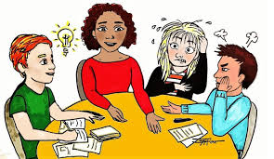
দলগত কাজ
দলের নামঃ বংশাই | হিটলারের প্রাথমিক জীবন ও ১ম বিশ্বযুদ্ধে অংশ গ্রহণ সম্পর্কে লিখবে।
দলের নামঃ ঝিনাই | হিটলারের রাজনীতিতে প্রবেশ ও প্রধান নেতা হওয়ার ধাপগুলো লিখবে।

Slide 27
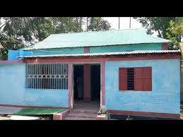
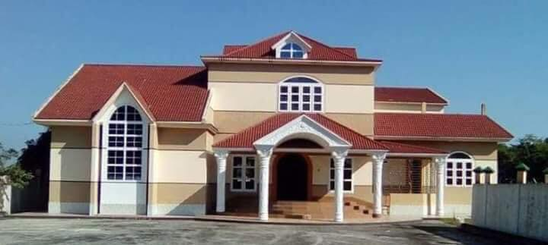
বাড়ীর কাজ
হিটলারের উত্থানের পটভূমি বিশ্লেষণ করবে।
২) হিটলারের শেষ পরিণতি সম্পর্কে বর্ণনা করবে।

Slide 28
